Slide 1
NUTRISI UNTUK IBU MENYUSUI: KUNCI ASI BERKUALITAS DAN MEMBANGUN MENU SEHAT UNTUK MENYUSUI
Ir. Doddy Izwardy, B.Sc, MA, PhD
Direktur PPKMI

Slide 2

LATAR BELAKANG

Slide 3
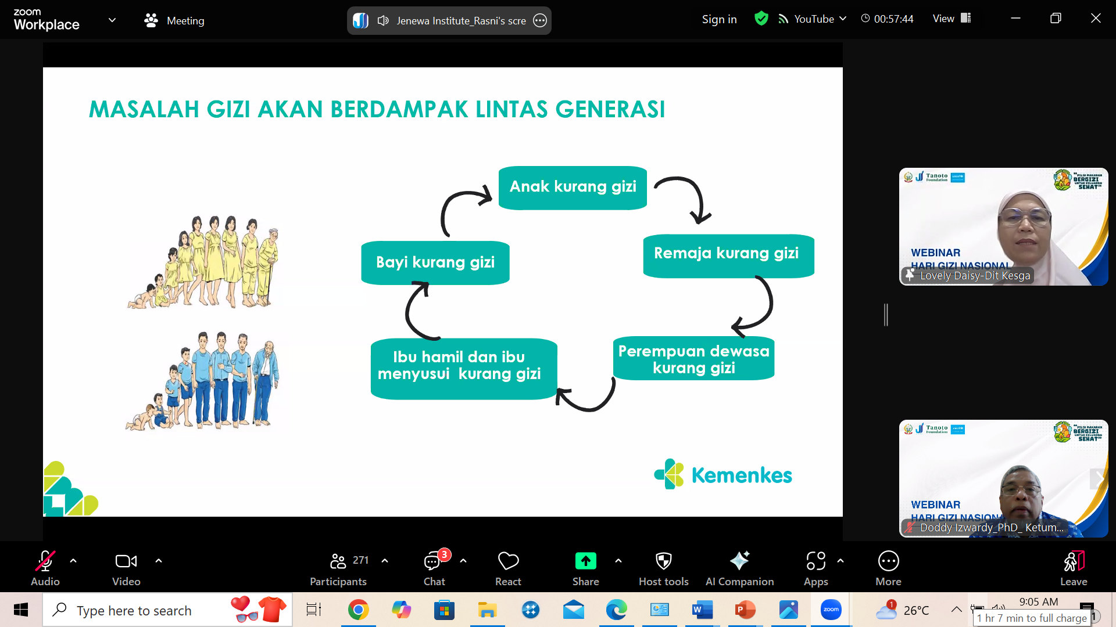

Slide 4
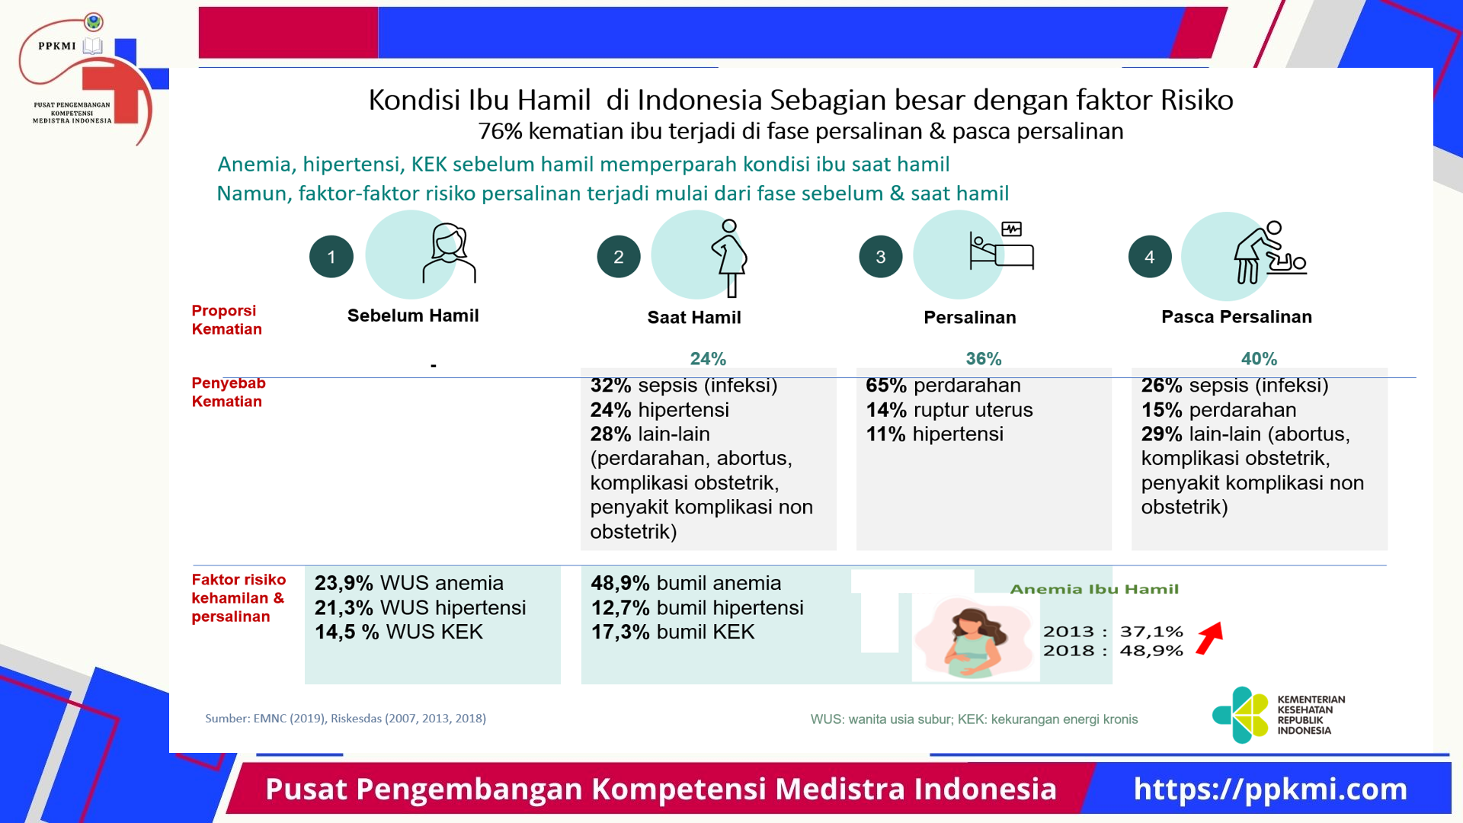

Slide 5
KUNCI ASI BERKUALITAS

Slide 6
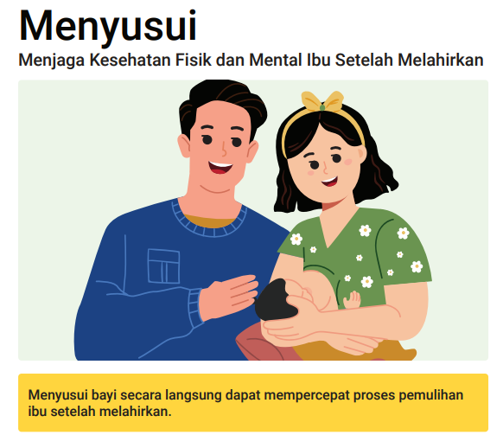
Air susu ibu (ASI) mengandung semua gizi yang dibutuhkan oleh bayi untuk tumbuh kembang sehat serta menjaga daya tahan tubuhnya.
penting bagi Ibu untuk memberikan hanya ASI saja kepada bayi hingga usia 6 bulan, kemudian dilanjutkan hingga usia 2 tahun.
Pemberian ASI lewat menyusui tidak hanya bermanfaat bagi kesehatan si kecil, tapi juga ibu:
  Mencegah terjadinya kanker payudara.
  Mempercepat kembali ke berat badan semula, karena menyusui merupakan aktivitas yang menguras energi.
  Menjadi metode KB alami.
  Membantu mempercepat rahim kembali ke ukuran semula.
  Mencegah perdarahan setelah melahirkan.
  Memperkuat ikatan dengan bayi, yang dapat mengurangi rasa cemas dan perasaan takut tidak bisa menjadi ibu yang baik, serta menjaga kesehatan mental Ibu.

Slide 7
"Kunci ASI Berkualitas" adalah:
Gizi yang adekuat dan seimbang dapat membantu meningkatkan kualitas ASI, sehingga ASI menjadi lebih bergizi dan memadai untuk kebutuhan bayi.
Kualitas ASI yang baik dapat membantu meningkatkan kesehatan dan perkembangan bayi.

Slide 8
Nutrisi yang adekuat dan seimbang sangat penting bagi ibu menyusui untuk memproduksi ASI (Air Susu Ibu) yang berkualitas dan memadai untuk kebutuhan bayi.
Nutrisi yang tepat juga dapat membantu meningkatkan kualitas dan kuantitas ASI, serta memastikan bahwa bayi mendapatkan nutrisi yang dibutuhkan untuk tumbuh dan berkembang.

Slide 9
FAKTOR YANG MEMPENGARUHI STATUS GIZI IBU MENYUSUI
Status Gizi Saat Kehamilan
Kecukupan Asupan di masa menyusui
Pengetahuan Gizi Ibu
Tingkat Sosial Ekonomi Ibu
Pantangan Makanan/Budaya

Slide 10
FAKTOR MEMPENGARUHI KUALITAS & PRODUKSI ASI
Ibu harus mengkonsumsi makanan beraneka ragam
Ibu harus lebih banyak istirahat dan rileks saat menyusui
Ibu hrs sll dekat dg bayinya, dan sering lakukan kontak kulit (Bonding)
Membiarkan bayi lebih sering menyusu
Pastikan bayi melekat dengan benar pada payudara
Menyusui lebih sering dimalam hari

Slide 11
MEMBANGUN MENU SEHAT BERGIZI UNTUK MENYUSUI

Slide 12
Membangun Menu Sehat, Bergizi dan aman untuk Menyusui" adalah:
Ibu menyusui perlu membangun menu makanan yang sehat, bergizi dan seimbang untuk memastikan bahwa mereka mendapatkan nutrisi yang dibutuhkan untuk memproduksi ASI yang berkualitas.
Menu makanan yang sehat, bergizi dan seimbang dapat membantu meningkatkan kualitas dan kuantitas ASI, serta memastikan bahwa bayi mendapatkan nutrisi yang dibutuhkan untuk tumbuh dan berkembang.

Slide 13
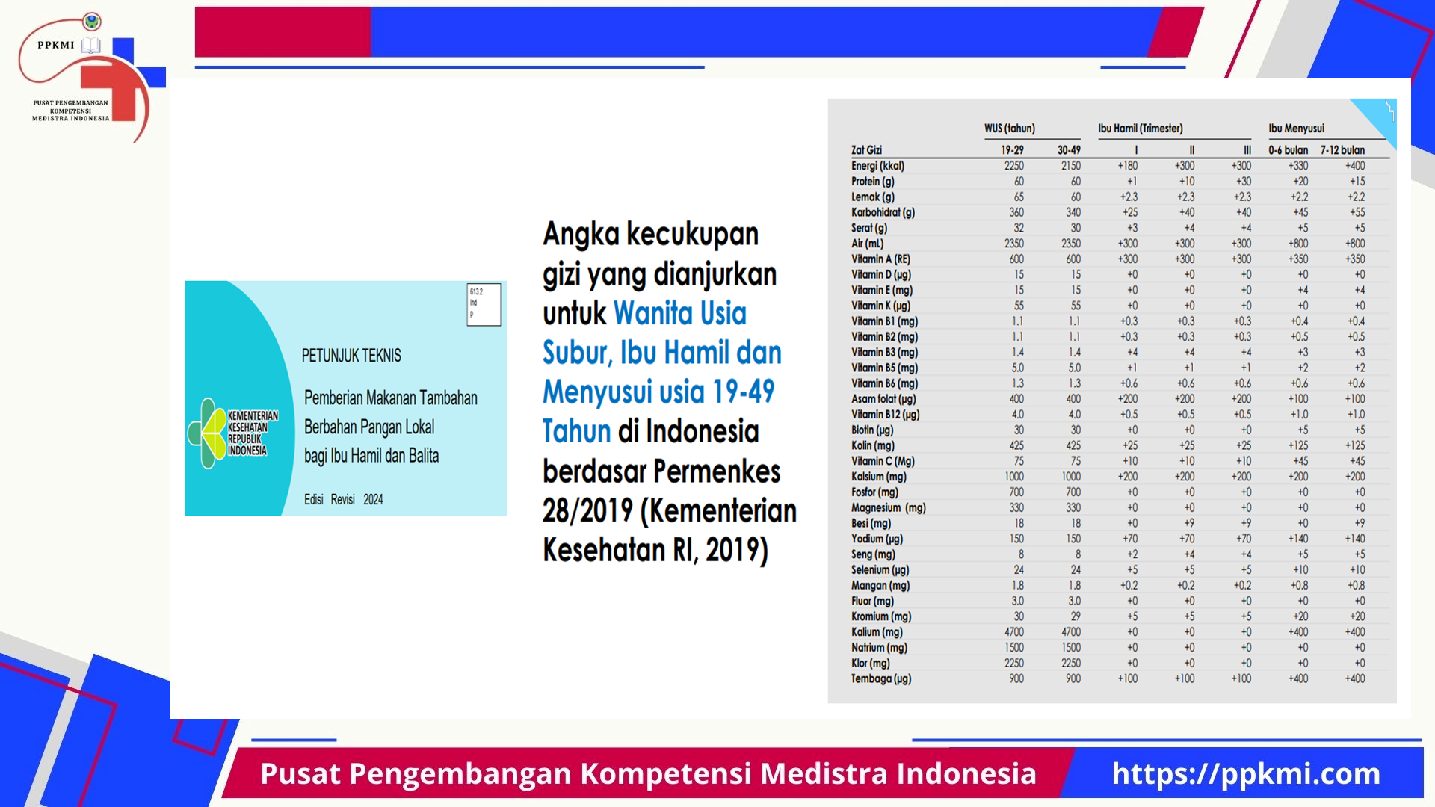

Slide 14
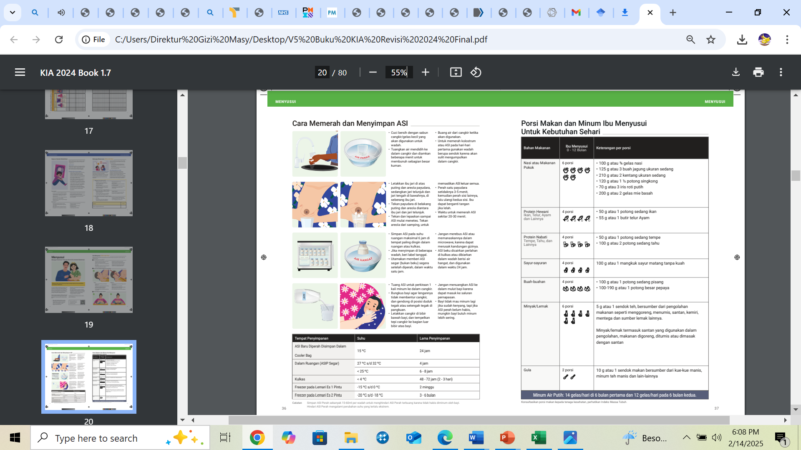

Slide 15
Seorang ibu menyusui membutuhkan makanan yang lebih banyak dari wanita yang tidak menyusui, tetapi tidak perlu jumlahnya 2 kali lipat atau 2 kali porsi makan wanita yang tidak menyusui.
Ibu menyusui merupakan salah satu golongan yang termasuk ke dalam kelompok rentan gizi
Ibu menyusui tergolong ke dalam kelompok rentan sebab ASI yang merupakan makanan utama bayi diperoleh dari ibu. Oleh sebab itu, ibu yang sedang menyusui harus memperhatikan asupan zat gizi yang dikonsumsi, sebab sekresi ASI rata-rata 800-850 ml per hari. Zat-zat ini diambil dari tubuh ibu dan harus digantikan dengan suplai makanan sehari-hari. Ibu yang tidak mampu menggantikan zat gizi yang diberikan kepada bayi berisiko mengalami gizi kurang atau bahkan masalah kesehatan seperti osteoporosis, kerusakan gigi dan juga kekurangan energi kronis (KEK)
Gizi seimbang pada saat menyusui merupakan seuatu yang penting bagi ibu menyusui karena sangat erat kaitannya dengan produksi air susu, maka pemenuhan gizi yang baik bagi ibu menyusui akan berpengauh terhadap status gizi ibu menyusui dan juga tumbuh kembang bayinya.

Slide 16
Manfaat gizi seimbang pada ibu menyusui
Untuk melakukan aktivitas.
Melakukan berbagai proses di dalam tubuh.
Mengembalikan alat-alat kandungan ke keadaan sebelum hamil.
Sebagai cadangan dalam tubuh.
Sangat erat kaitannya dengan produksi ASI yang diperlukan untuk pertumbuhan bayi.

Slide 17
Kebutuhan zat gizi lain akan meningkat selama menyusui yaitu
Karbohidrat
Saat menyusui, kebutuhan karbohidrat meningkat sebesar 65 gr per hari (1 ½ porsi nasi).
Protein
Ibu menyusui membutuhkan tambahan protein sebanyak 17 gr atau (1 porsi daging (35 gr) dan 1 porsi tempe (50gr).
Lemak
Lemak berfungsi sebagai sumber tenaga dan berperan dalam produksi ASI serta pembawa vitamin larut lemak dalam ASI. Kebutuhan minyak dalam tumpeng gizi seimbang sebanyak 4 porsi (4 sendok teh minyak (20 gr). Lemak yang dibutuhkan untuk ibu menyusui yaitu lemak tak jenuh ganda antara lain omega-3 dan omega-6.

Slide 18
Kebutuhan zat gizi lain akan meningkat selama menyusui yaitu
Vitamin dan mineral
Ibu menyusui membutuhkan lebih banyak vitamin & mineral. Kadar vitamin dalam ASI dipengaruhi oleh vitamin yang dimakan ibu, jadi suplementasi vitamin pada ibu akan menaikkan kadar vitamin ASI.
Vitamin yang penting adalah vitamin B1, B6, B2, B12, vitamin A, Yodium dan Selenium.
Kebutuhan vitamin dan mineral adalah 3 porsi sehari dari sayuran dan buah-buahan.ibu menyusui rentan terhadap kekurangan gizi.

Slide 19
PESAN GIZI SEIMBANG IBU MENYUSUI

Slide 20
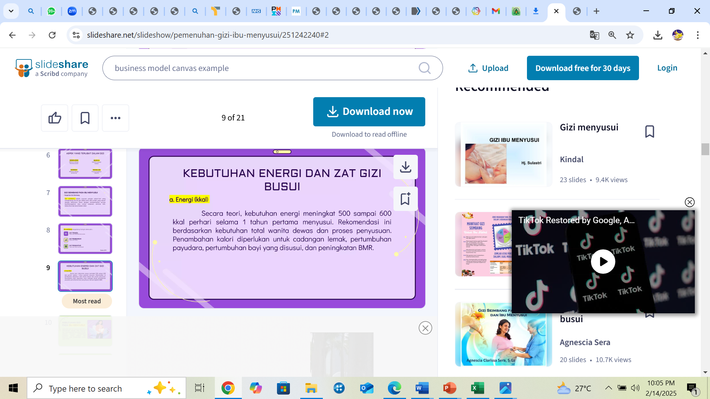
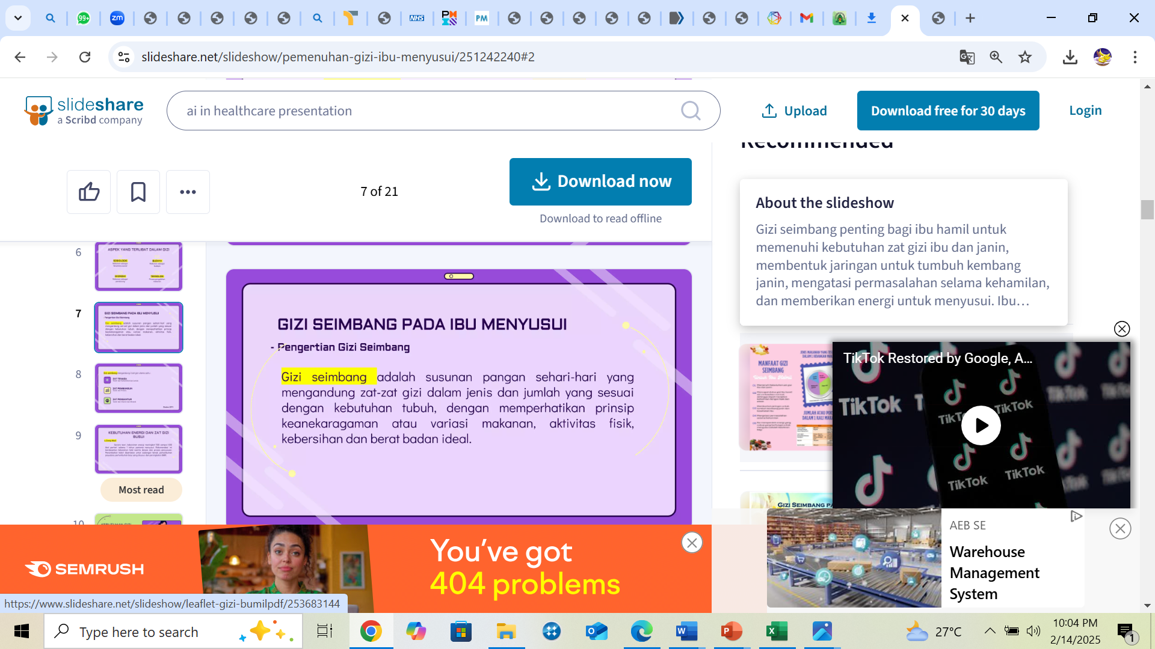
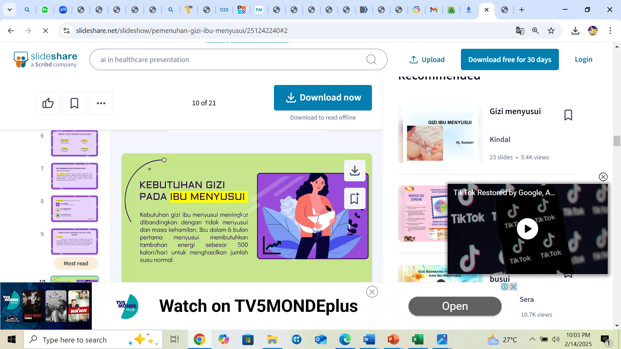
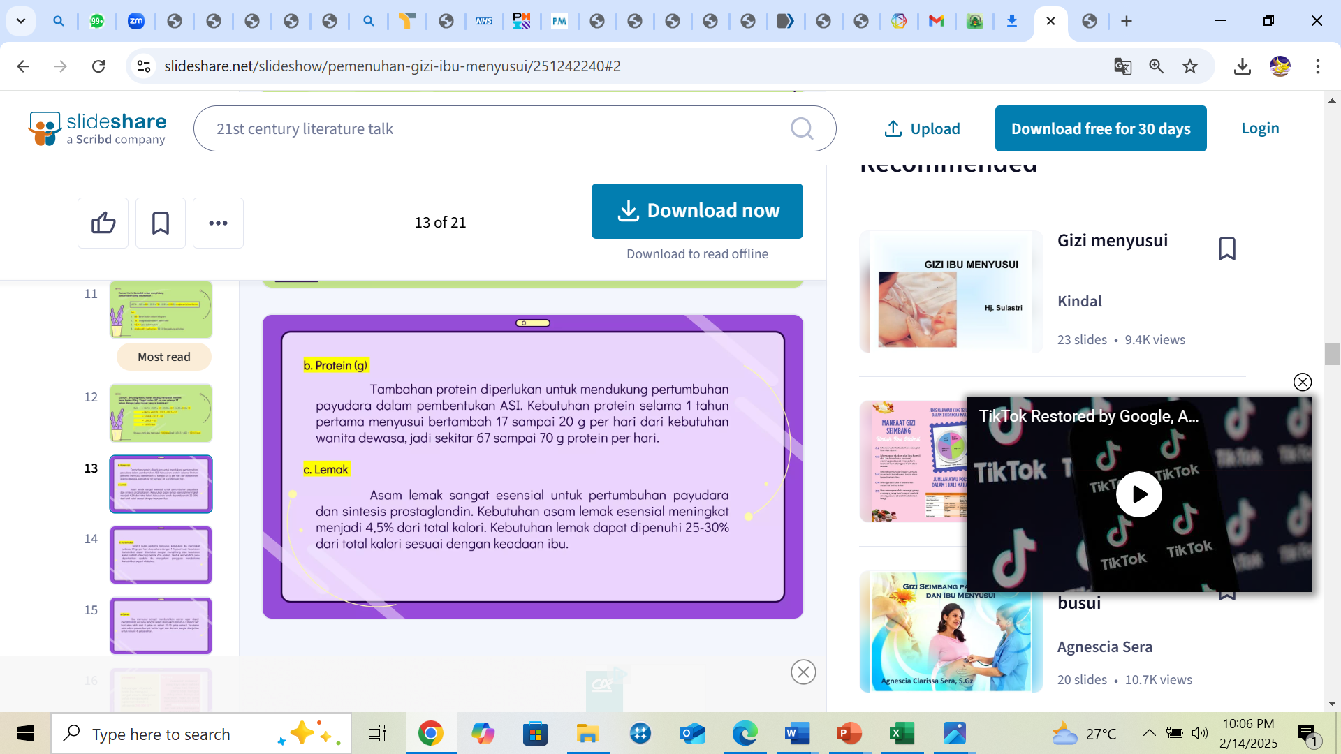
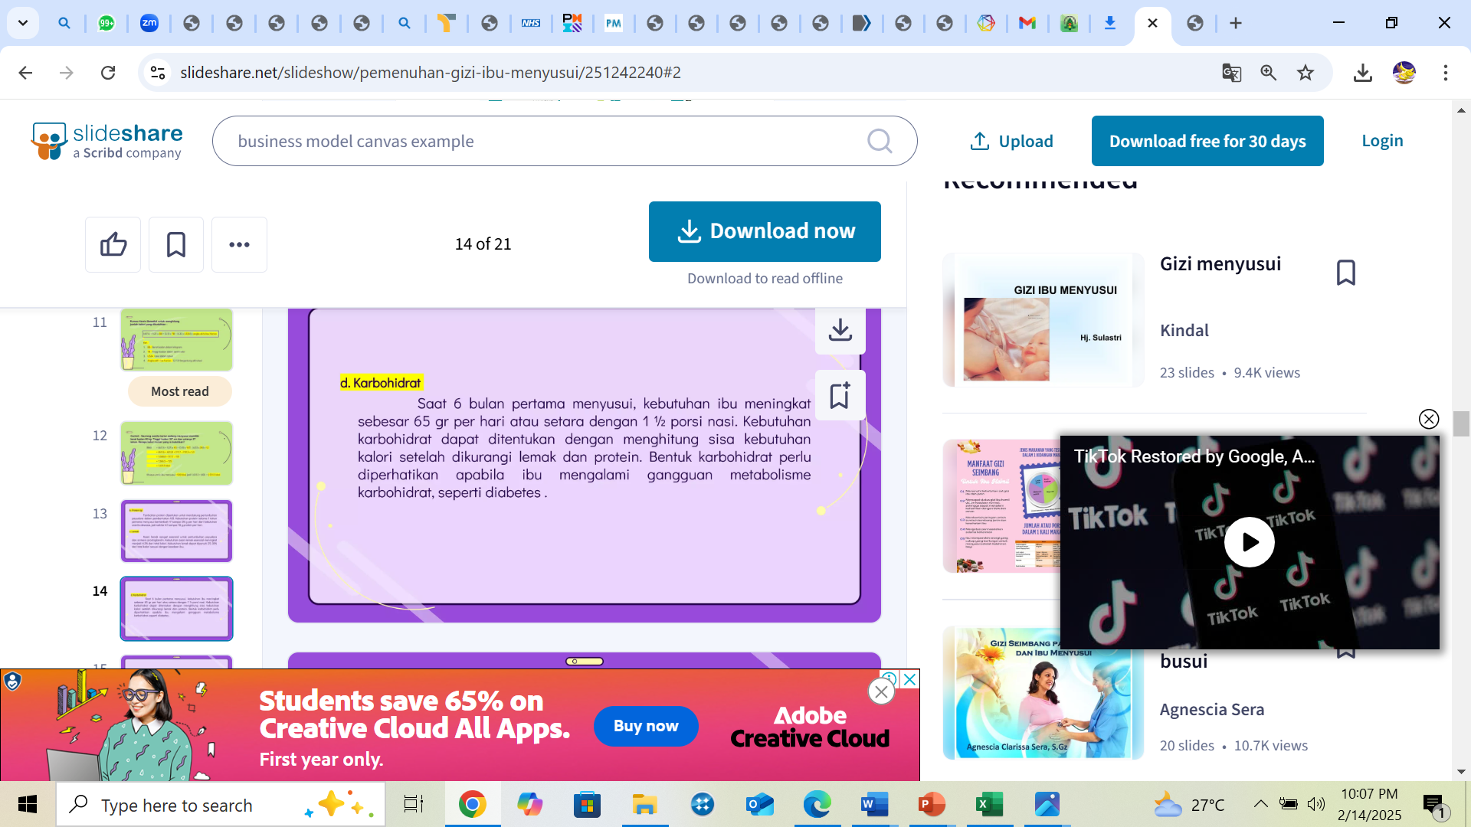
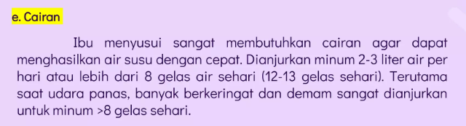
Gizi pada ibu menyusui sangat penting untuk meningkatkan produksi ASI. Status Gizi pada ibu menyusui sangat mempengaruhi kualitas dan volume ASI. Meningkatnya produksi ASI juga di pengaruhi oleh cadangan didalam tubuh seperti lemak yang di ubah menjadi energi dalam ASI.

Slide 21
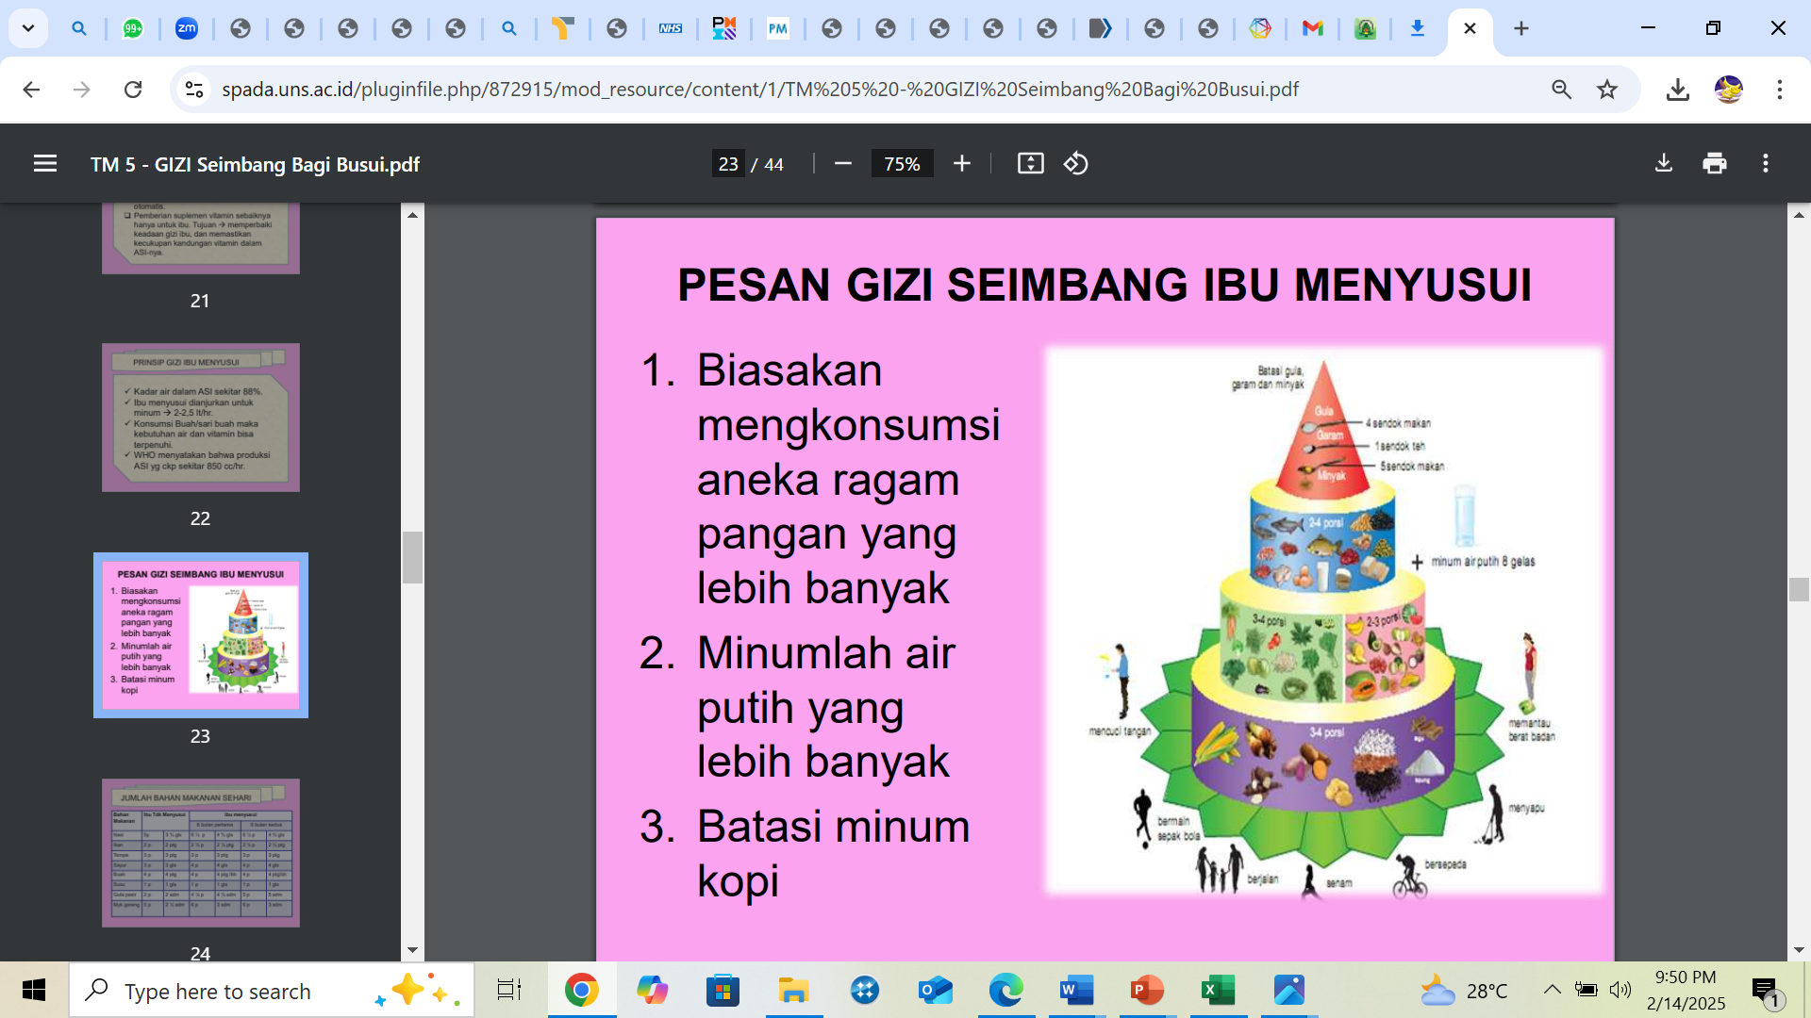

Slide 22
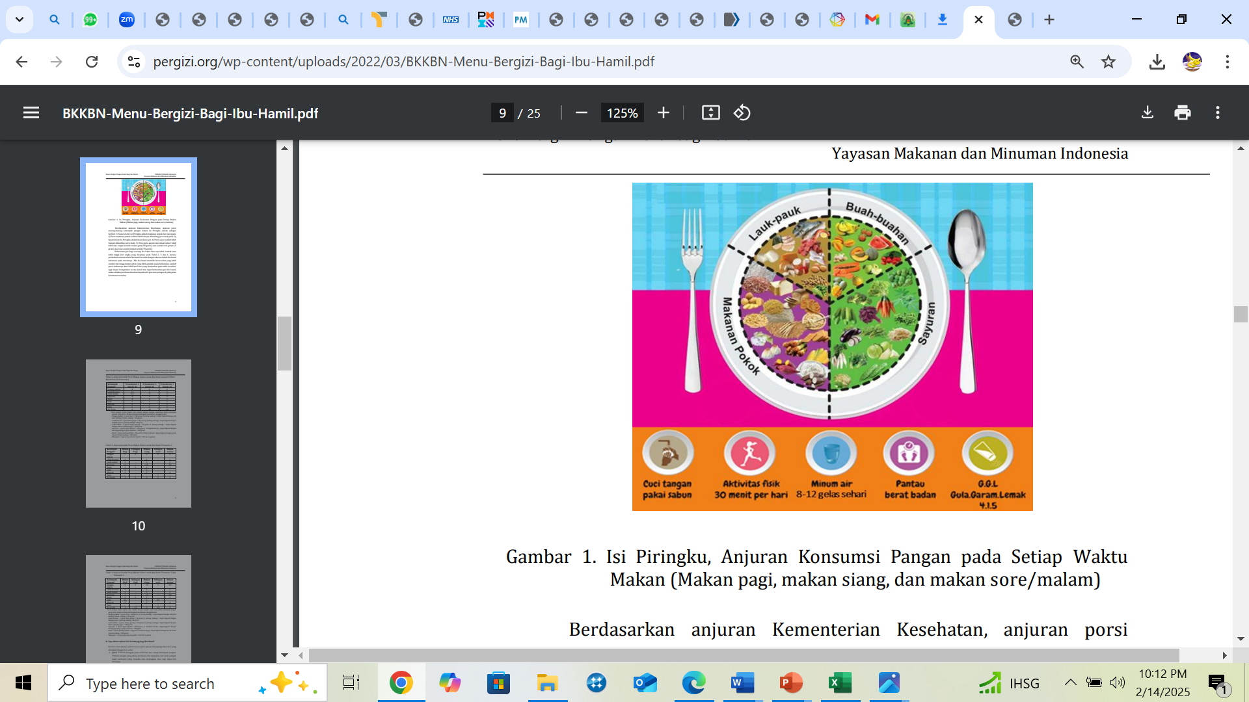
ISI PIRINGKU, ANJURAN KONSUMSI PANGAN PADA SETIAP WAKTU MAKAN (MAKAN PAGI, MAKAN SIANG, DAN MAKAN SORE/MALAM)

Slide 23
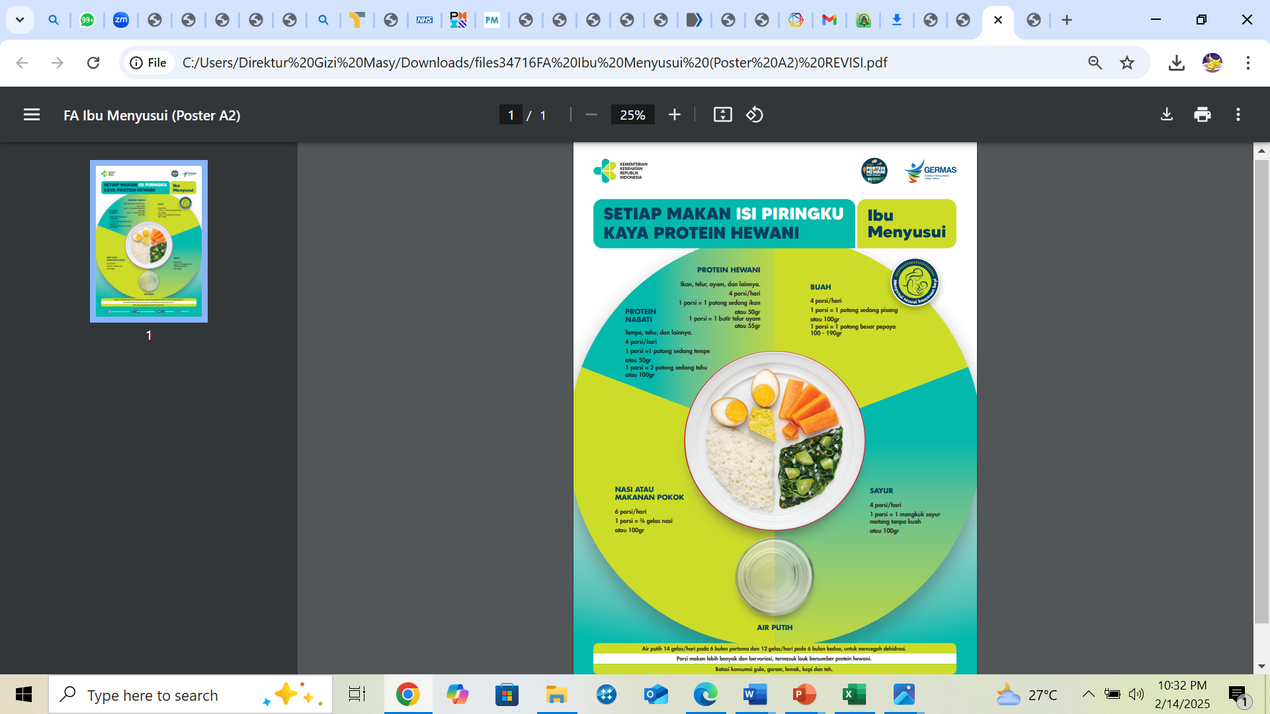
Sumber: Kemenkes, 2024

Slide 24
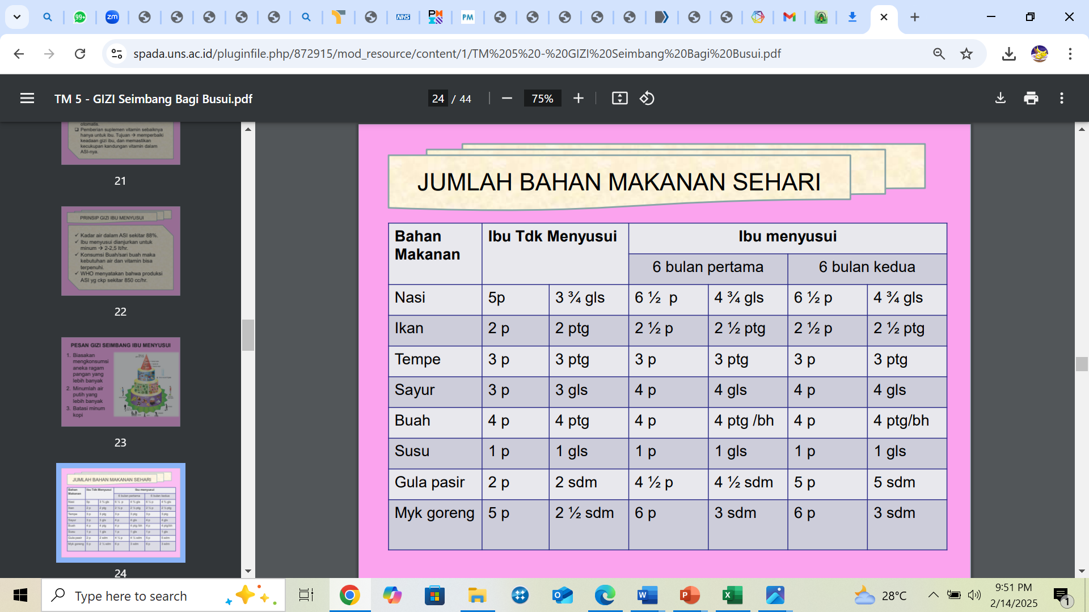

Slide 25
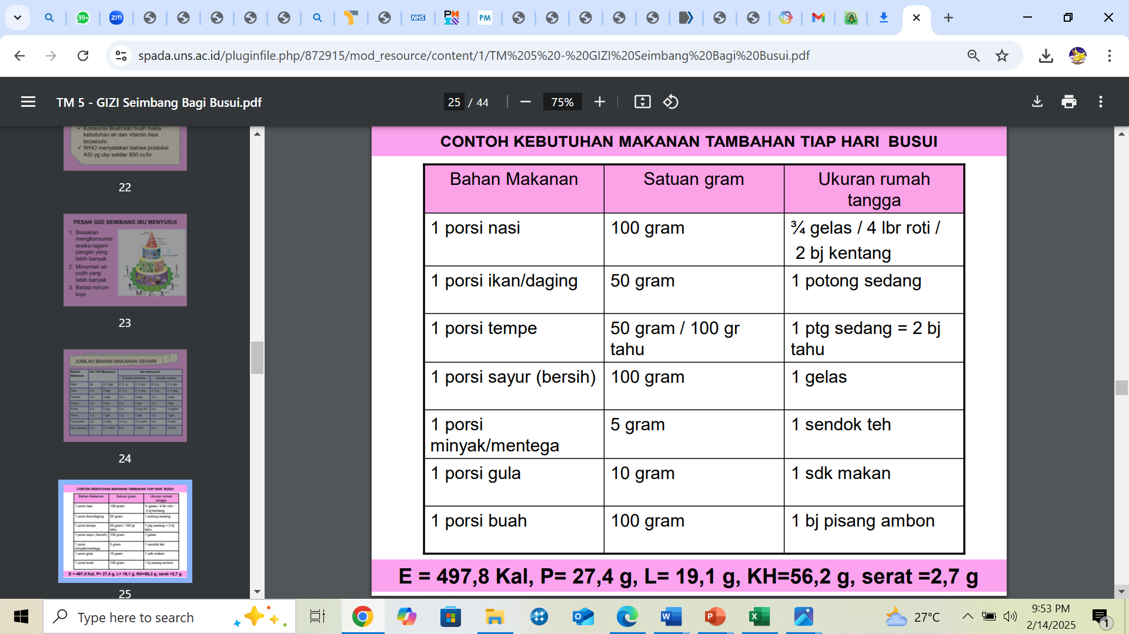

Slide 26
PENUTUP

Slide 27
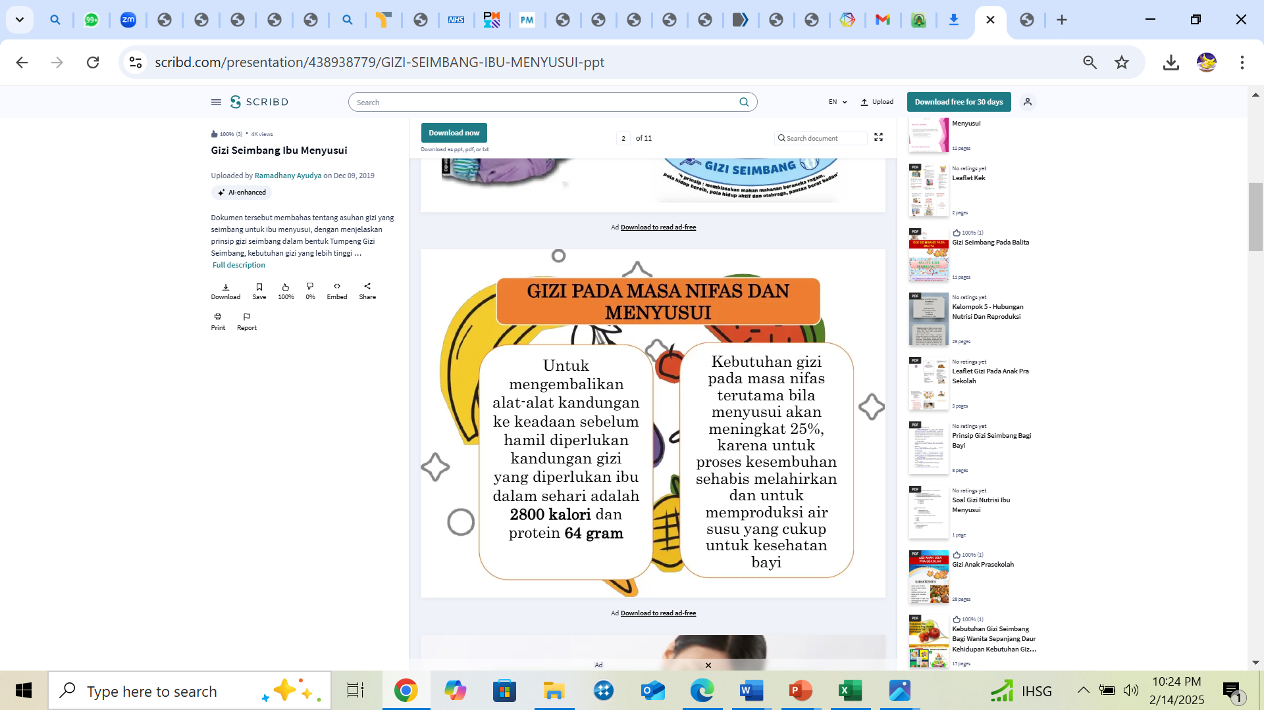
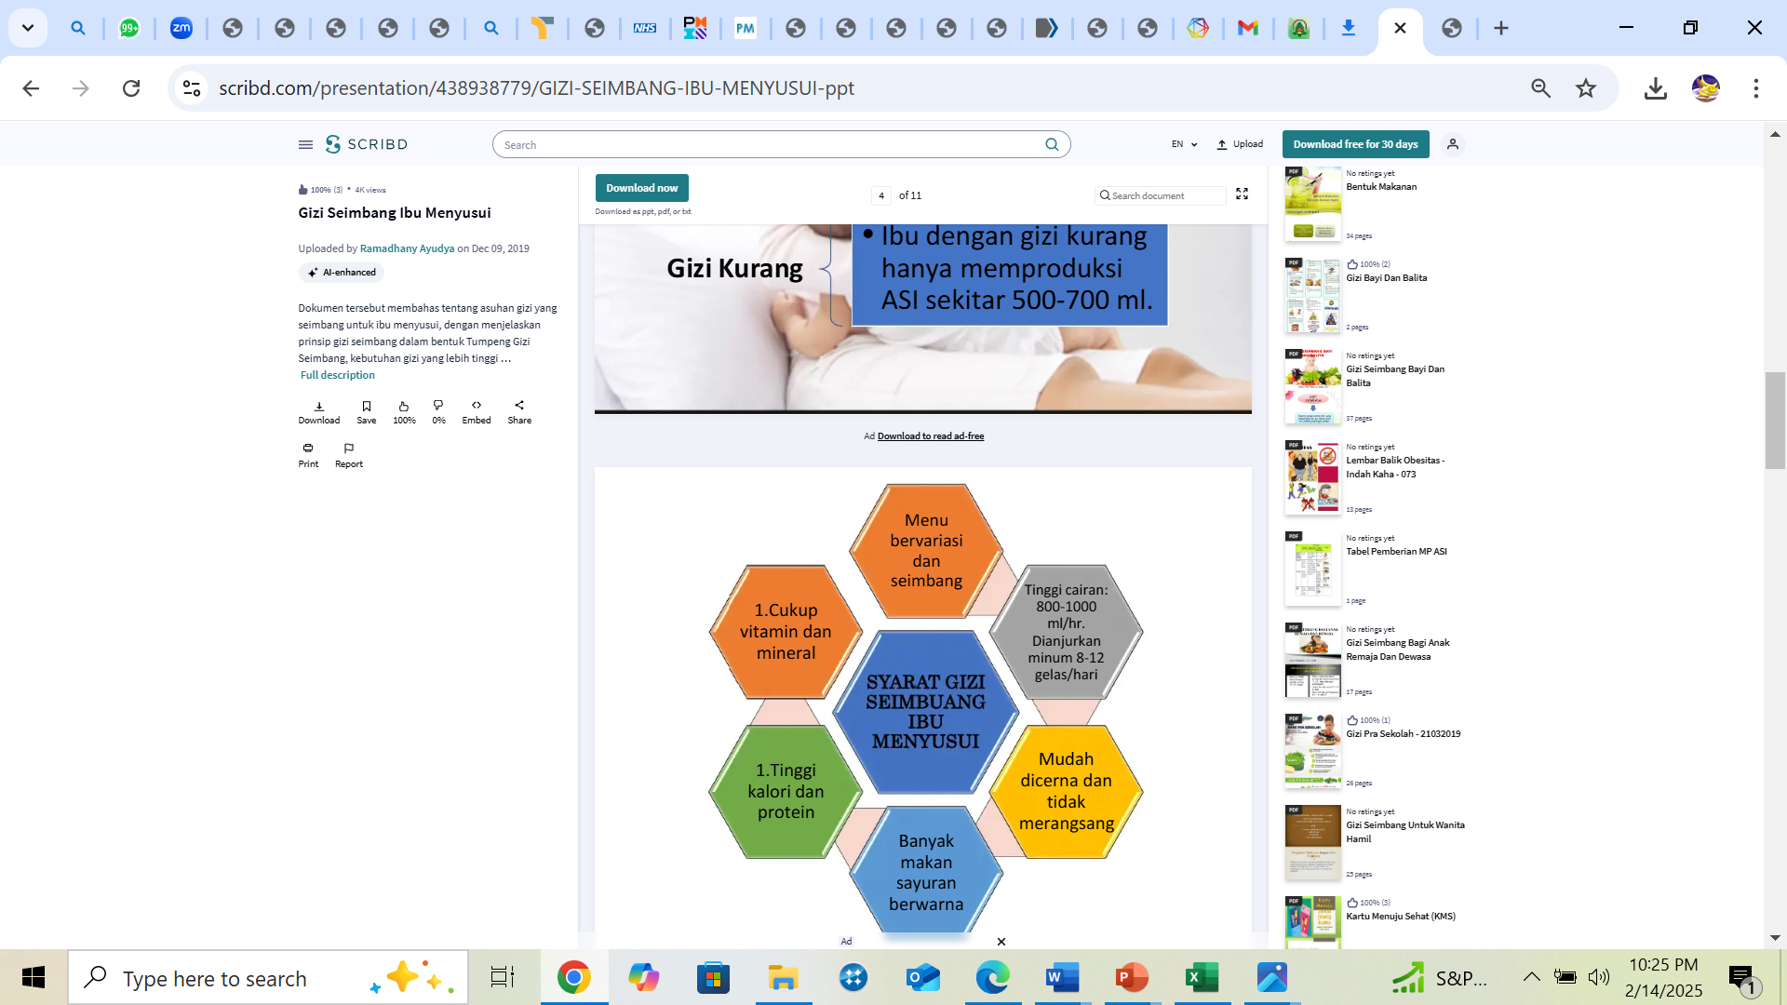

Slide 28
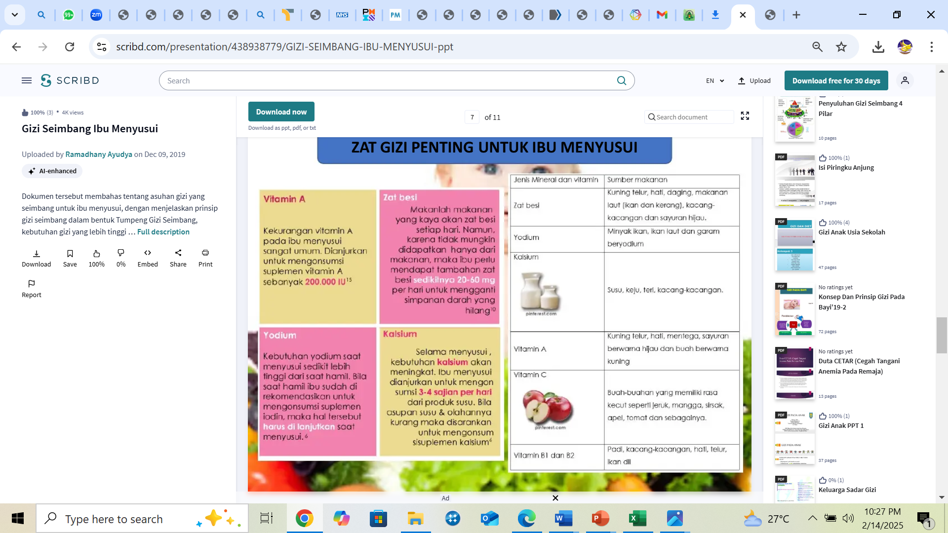
ZAT GIZI PENTING UNTUK IBU MENYUSUI

Slide 29
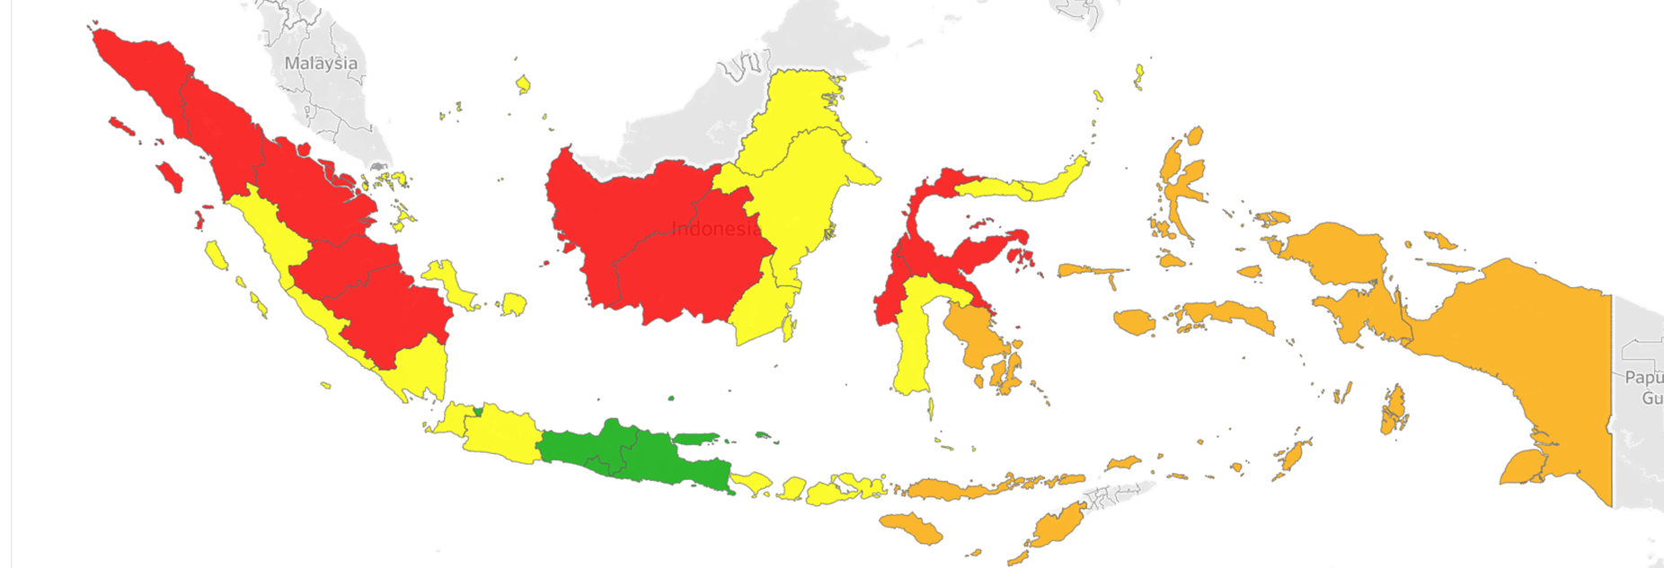
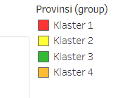
ANALISIS KLUSTERING MASALAH GIZI BALITA MENURUT FAKTOR DETERMINAN STUNTING, TAHUN 2018
Determinan Stunting
Balita (5-59 bln mendapat PMT
Ibu bersalin di Fasyankes
Ibu hamil mendapat TTD
Balita mendapat imunisasi lengkap
Penimbangan Balita sesuai standar
Balita mendapat vitamin A
Terima Kasih

